Slide 1
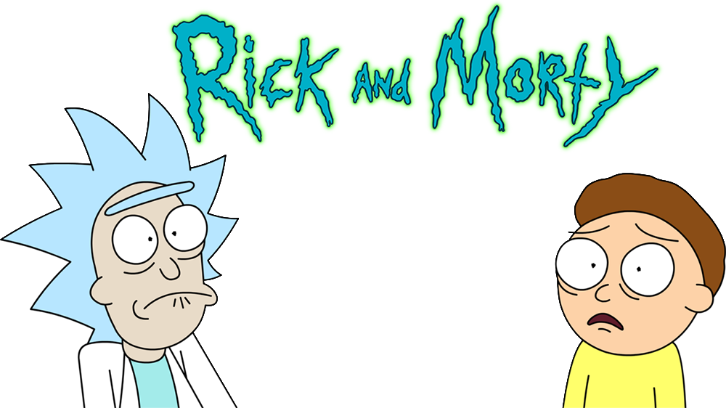
Мобильная игра «Rick and Morty»
ВЫПОЛНИЛ СТУДЕНТ ГРУППЫ 883871
СИГАЙ Андрей Александрович
НАУЧНЫЙ РУКОВОДИТЕЛЬ – доктор технических наук, профессор
БАРАНОВ Валентин Владимирович

Slide 2
Цель дипломного проекта:
Однопользовательское игровое программное средство «Rick and Morty» под операционную систему Android в жанре 2D-платформер: пояснительная записка к дипломному проекту

Slide 3
Актуальность дипломного проекта:
- Популярность мобильных игр растет с каждым днем, как и доходность этой сферы;
- Рынок мобильных игр очень огромен;
- Жанр 2D-платформер является одним из самых популярных жанров видео-игр;
- Игра, разработанная в данном дипломном проекте стилизирована под популярный мультфильм «Rick and Morty», что придает игр дополнительную актуальность.

Slide 4
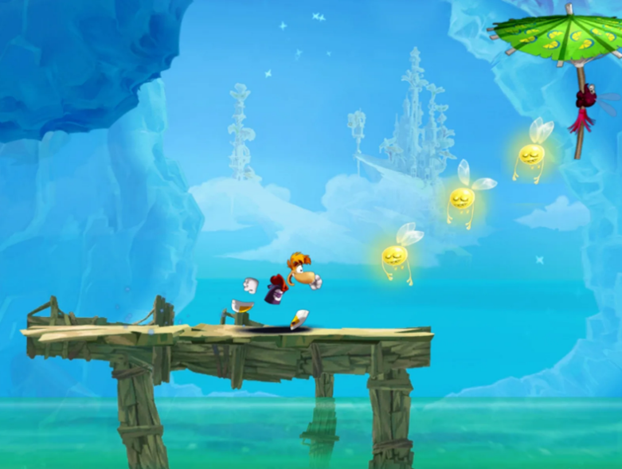
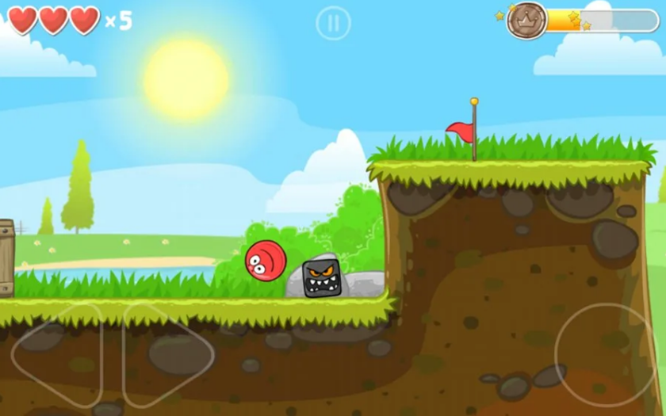
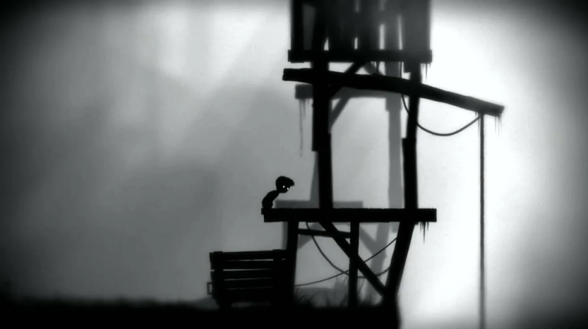
Аналоги игрового программного средства
Rayman Origins – платформер из игровой серии Rayman, рассказывающая о приключениях Рэймана и Глобокса.
Red Ball 4 – это 2D-платформер, в котором вы должны будете помочь красному шарику добраться до конца игры.
Limbo – это мрачная приключенческая игра в жанре, как сами разработчики иронично определили – «испытание и смерть».

Slide 5
Выбор языка программирования и средств разработки:
- Для разработки дипломного проекта использован объектно-ориентированный язык программирования C# разработанный в 1998–2001 годах группой инженеров компании Microsoft. C# – это язык с C-подобным синтаксисом. Он близок в этом отношении к C++ и Java;
- Для написания кода по умолчанию используется интегрированная среда разработки программного обеспечения Visual Studio 2019. Visual Studio позволяет создавать приложения для различных ОС, мобильных платформ, веб-сайты и приложения;
- Для разработки компьютерной игры основным средством является игровой движок. Unity – средство для разработки двух- и трехмерных игр, являющееся одним из наиболее популярных на сегодняшний день систем разработки.

Slide 6
Задачи при проектировании данной мобильной игры:
- Однопользовательское программное средство;
- Операционная система ANDROID;
- должна обладать простым и понятным геймплеем;
- Основная механика игры заключается в возможности игрока перемещаться по игровой сцене в любом направлении, перепрыгивать с платформы на платформу, стрелять и уничтожать противников;
- Управление персонажем должно осуществляться с помощью виртуальных кнопок на дисплее;
- На сцене должны присутствовать собираемые объекты.

Slide 7
Взаимодействие пользователя с мобильной игры:
Последовательность взаимодействия выглядит следующим образом:
1 Когда пользователь включает игру, запускается стартовая сцена с кнопкой запуска игры
2 после запуска игры, пользователь переходит в меню выбора персонажа
3 при нажатии на персонажа, игрок переходит на игровую сцену, где и начинается сам игровой процесс
4 управление персонажем осуществляется виртуальными кнопками,
5 в игре присутствуют игровые монеты, игрок собирает их в процессе игры, их количество отражается в верхнем правом углу
6 пользователь может пополнять здоровье персонажа с помощью бонусных элементов в игре
7 при прохождении уровня появляется меню перехода на следующий уровень
8 при отсутствии жизней, появляется меню проигрыша с возможностью начала игры

Slide 8
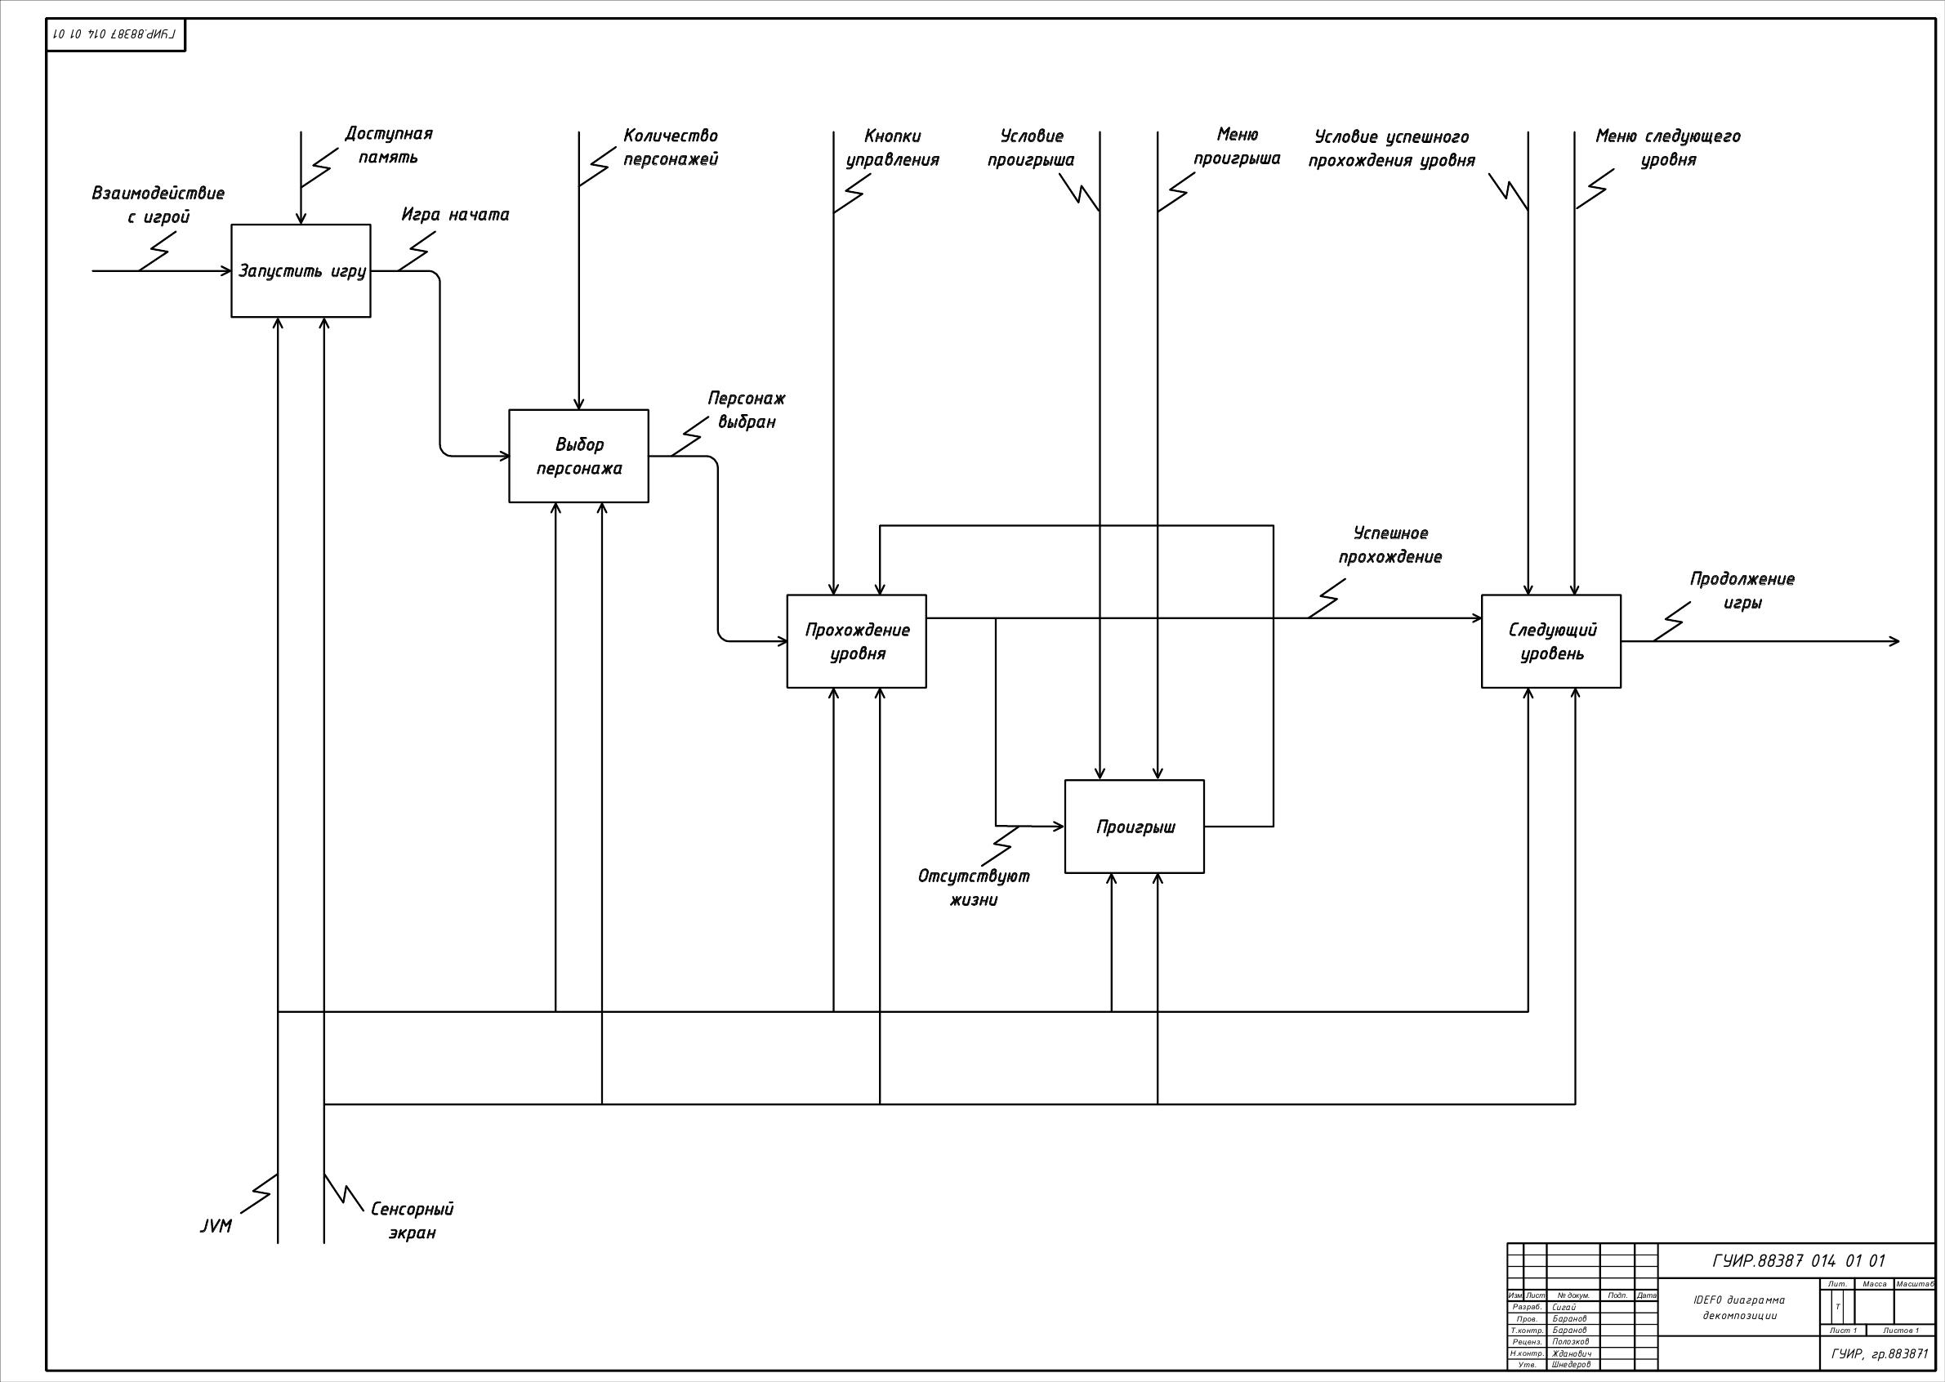

Slide 9
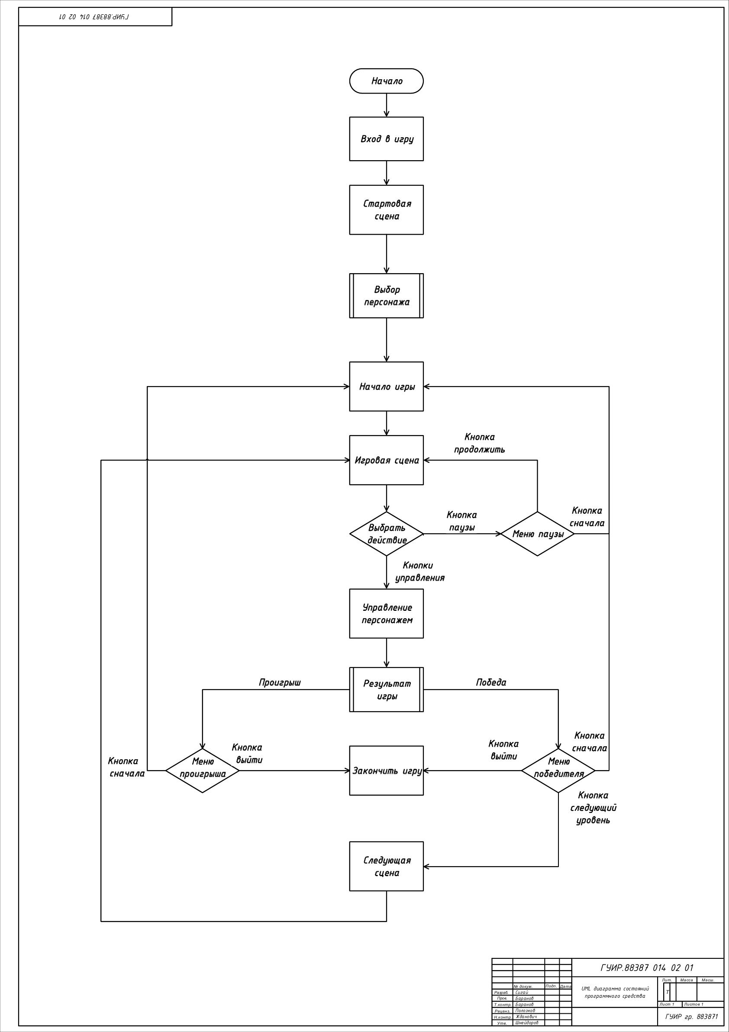

Slide 10
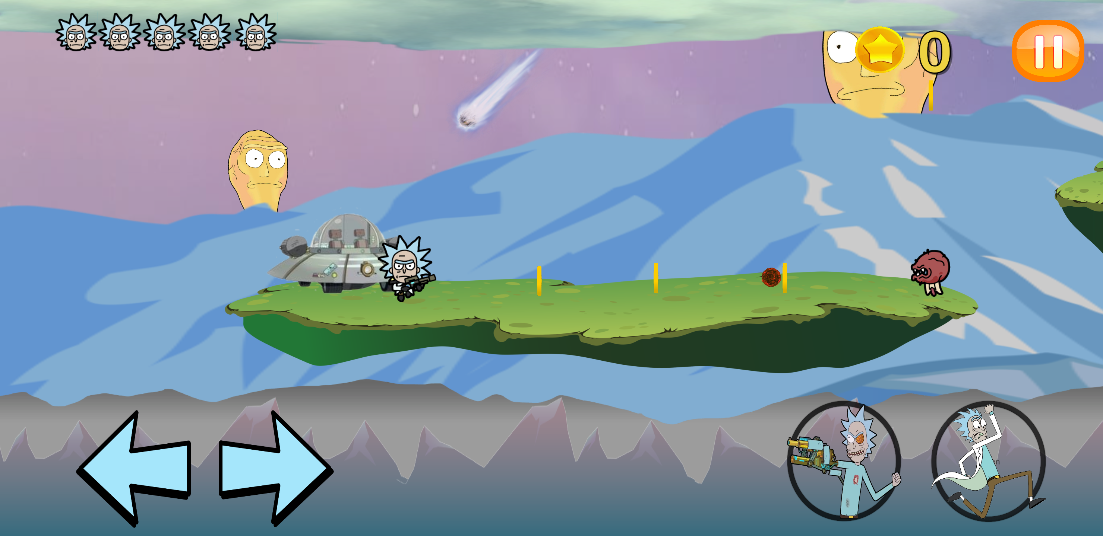
Управление игровым процессом:
Здоровье игрока
Количество монет
пауза
Бег влево
Бег вправо
выстрел
прыжок

Slide 11

Оценка количественных показателей:
1 Оценка временных показателей.
Измерение и Расчет FPS ( англ. Frames Per Second) – количество кадров в секунду:
FPS = 1 / t,
где t – среднее время кадра, равное (t1 + t2 + t3+ … +tn) / m;
m – общее количество кадров.
В процессе измерения, количество кадров в секунду колебалось от 45 до 60.
2 Оценка ресурсных показателей
измерения оперативной памяти, потребляемой программным средством:
X = A – B X = 1,28 – 1,06 = 0,22 Гбайт.
где A – значение до запуска игры;
B – значение после запуска.
измерения потребления заряда аккумулятора:
Y = C – B Y = 53 – 50 = 3 %.
где С – заряд аккумулятора до запуска игры;
B – заряд аккумулятора по истечении 10 минут игрового процесса.
3 Оценка показателей надежности
измерения оперативной памяти, потребляемой программным средством:
${\text{t}}_{\text{ср}}\text{= }\frac{{\text{∑}}_{\text{i}\text{=1}}^{\text{m}}{\text{t}}_{ \text{i}}}{\text{m}}$ t_{ср} = 1764 ч.
где m – число отказов устройства за время t;
t_{i} – интервал времени исправной работы между (i – 1)-м и i-м отказами.

Slide 12
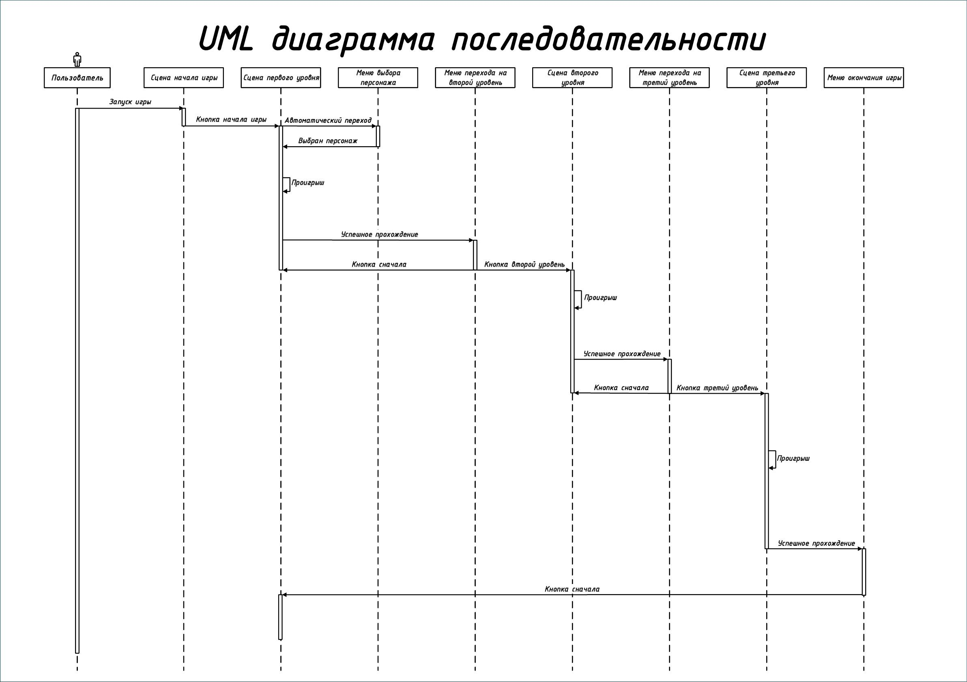

Slide 13
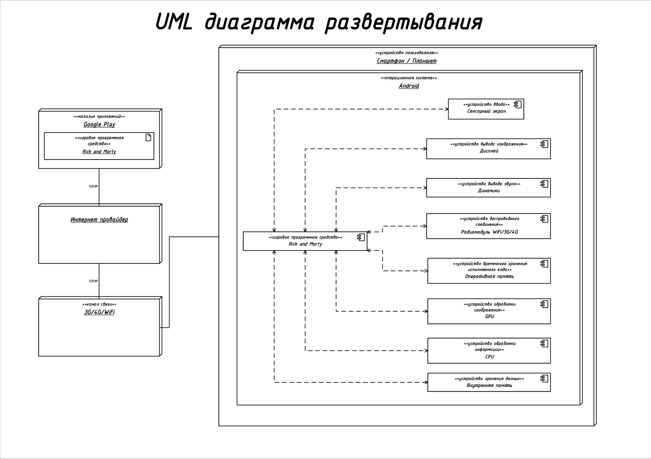

Slide 14
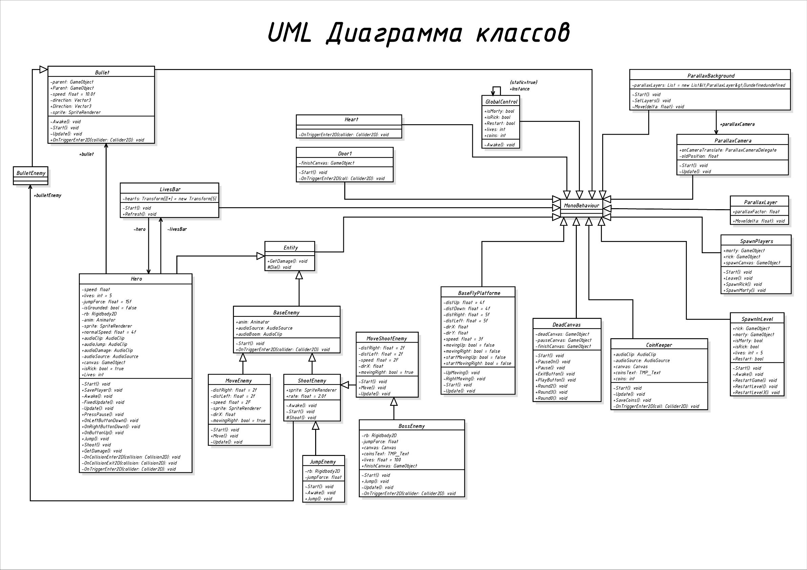

Slide 15
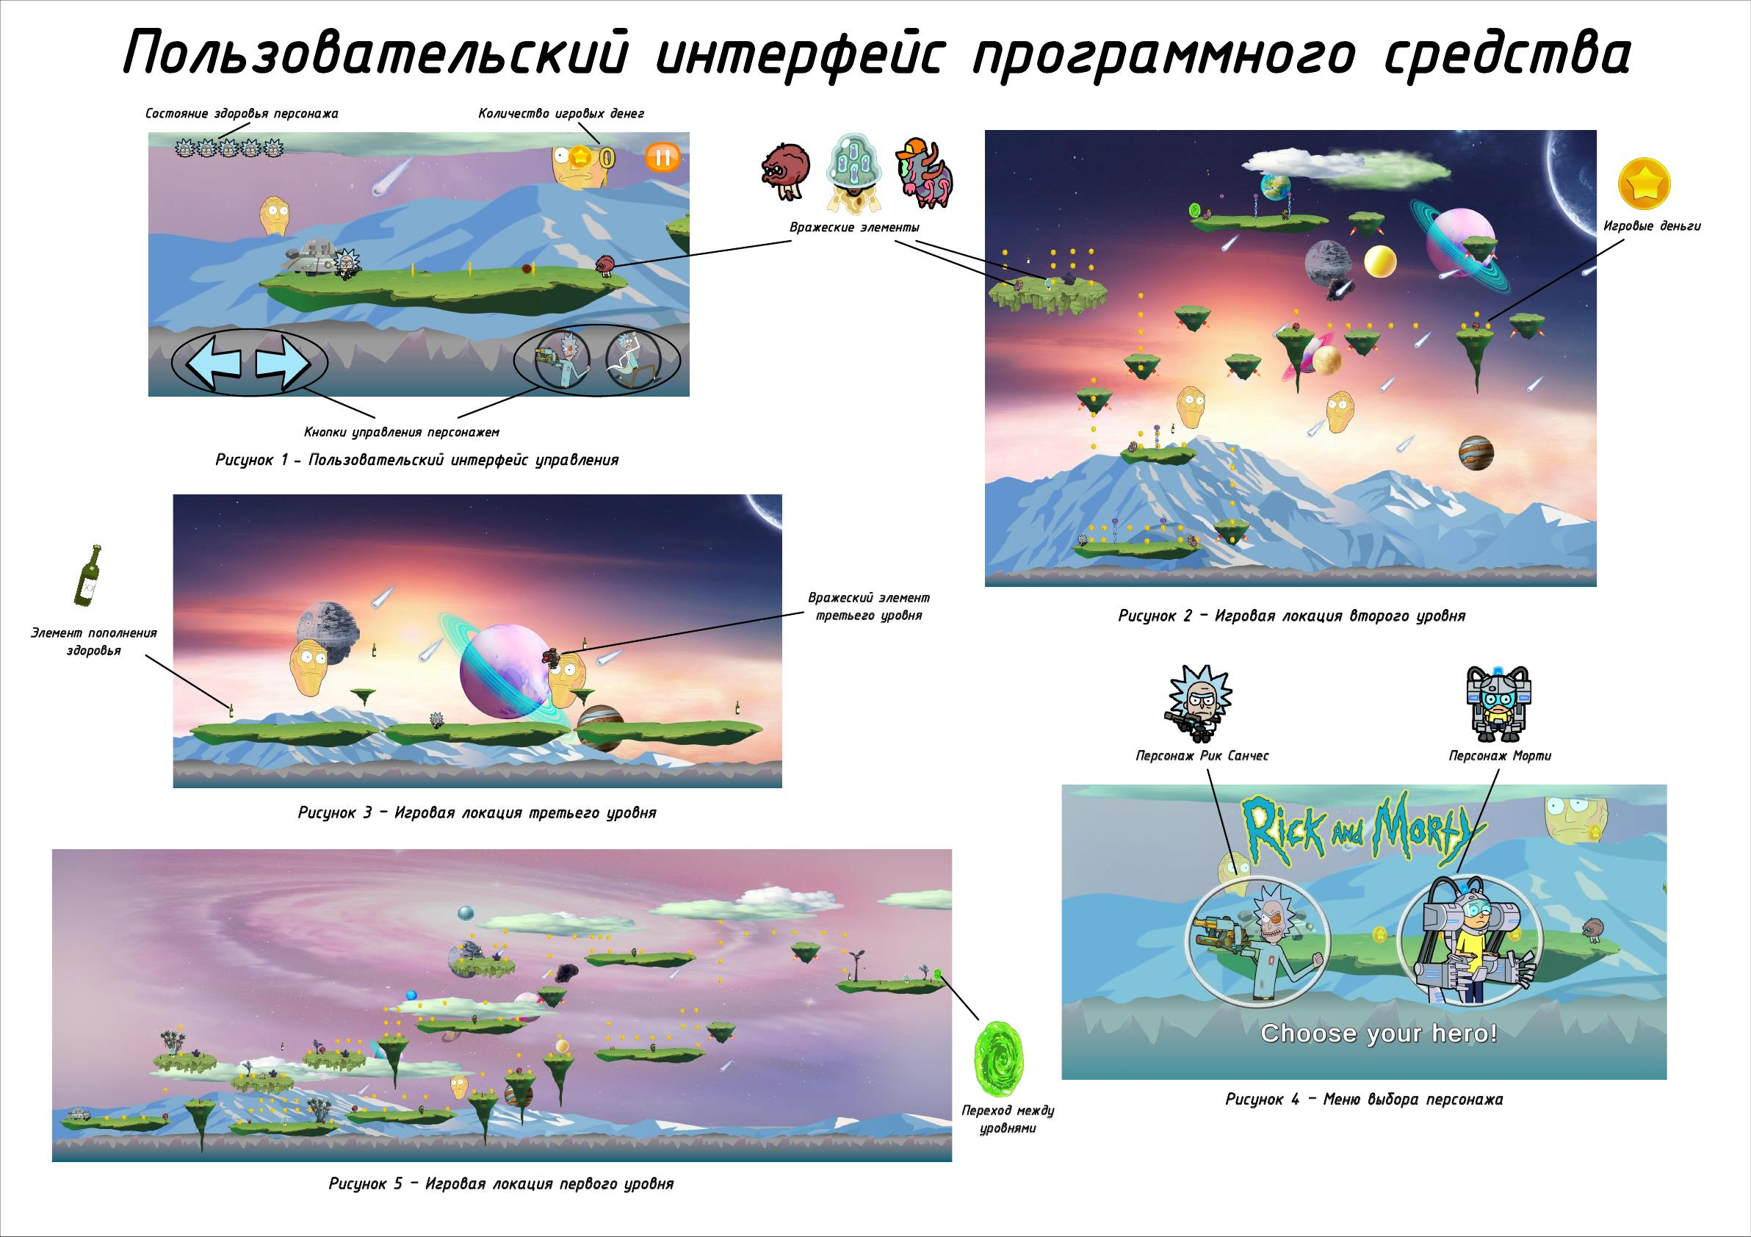

Slide 16
Заключение:
В процессе подготовки к реализации дипломного проекта был проведен анализ рынка с целью выявления сильных и слабых сторон конкурентов, а на основе полученных сведений об уже имеющихся приложениях была разработана идея и составлен концепт-документ игры для целостного понимания вида конечного продукта.
В ходе выполнения данного дипломного проекта был создан прототип однопользовательского игрового программного средства «Rick and Morty» под операционную систему Android в жанре 2D-платформер. При разработке игры был проведен анализ исходных данных и обзор существующих программных средств по теме дипломного проекта. Проведено обоснование выбора языка программирования, а также других программных средств, применяемых при разработке. Приведены результаты оценки надежности. Описаны ввод и эксплуатация программного средства.
Также в ходе работы над дипломным проектом была рассмотрена технико-экономическая часть разработки программного приложения, рассчитаны показатели экономической эффективности разработки и реализации программного средства на рынке. В результате расчётов подтвердилась целесообразность разработки.

Slide 17
Спасибо за внимание!

